Slide 1
Kas Sul on oma plaan? Tallinn 16.10.2015 Lana Randaru teenusejuht (nõustamisteenused) lana.randaru@tootukassa.ee

Slide 2
Karjäärinõustamine kõigile alates 2015. aastast
ESF vahenditest kõikidele soovijatele sh töötavatele täiskasvanutele
Tööturuteenuste ja toetuste seaduse alusel töötuna arvelolevatele inimestele ja koondamisteatega registreeritud tööotsijatele
44 karjäärinõustajat

Slide 3
Karjäärinõustamine kõigile
Individuaalne karjäärinõustamine:
Silmast silma
E-kirja teel
Skype vahendusel
Grupis karjäärinõustamine:
Valmisolek tööalasteks muudatusteks
Motivatsioon: mida ma õieti tahan?
Kas ettevõtjaks või mitte?
Tööintervjuu – kas kohustus või võimalus?
Töötamine pensionieas – millist tööd ja kuidas leida?
Kuidas märgata tööstressi ja mida saan ette võtta?

Slide 4
Kas Sul on oma plaan?
Karjäärinõustaja aitab:
karjääriplaani koostamisel ja
karjääriplaneerimise oskuste arendamisel
Vaata enda sisse
Otsi infot
Kujunda enda karjäärivalikuid

Slide 5
Kas Sul on oma plaan?
Isiksuseomaduste analüüs
10 %
Motivatsiooni analüüs
8 %
Vaata enda sisse
Kas ikka tead, milline inimene Sa oled? Kui kõrgelt Sa ennast hindad? Kuidas suhtled teistega? Kui palju oled valmis muutusteks?

Slide 6
Kas Sul on oma plaan?
Õppimisvõimaluste analüüs 10%
Eriala/ametivalik
10%
Otsi infot töötamise ja edasiõppimise kohta
Kas oskad töötamise ja õppimise kohta infot otsida? Kas see info on sinu jaoks piisav? Kas oskad oma valikute hinda arvutada rahas?

Slide 7
Kas Sul on oma plaan?
Kombineeritud küsimused
40%
Töötamisvõimaluste analüüs 22%
Kujunda enda karjäär
Kuidas endale töökohta leida? Kuidas töökohta hoida? Kuidas jagada töö- ja eraelu? Mida teha, kui olukord ootamatult muutub?

Slide 8
Karjääriteenused arvudes 2015. aastal
Karjäärinõustamine
osalemiskordi
19 314
neist töötavad inimesed
4942
Karjääriinfotoa külastajaid 7233

Slide 9
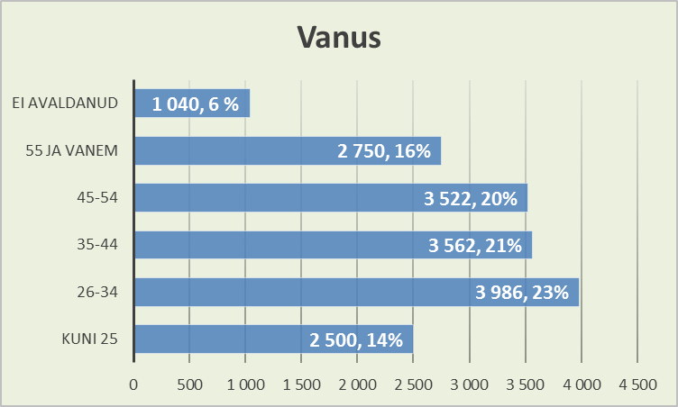
Karjääriteenused arvudes
Karjäärinõustamisel käinute vanus
Kolmandik nõustatutest on mehed

Slide 10
Kuidas edasi?
Jätkame karjäärinõustamise pakkumist kõikidele täiskasvanutele, kasutades selleks erinevaid karjäärinõustamise läbiviimise vorme
Suurem tähelepanu vähenenud töövõimega inimeste karjäärinõustamisele

